Slide 1
Pemrograman Berbasis Web
1 - Pengenalan Pemrograman Berbasis Web

Slide 2
Pokok Bahasan
1 - Pengenalan Pemrograman Berbasis Web | 8 - Dasar PHP : Hypertext Preprocessor (PHP)
2 - Hypertext Markup Language (HTML) | 9 - Koneksi database Structured Query Language (SQL) single table
3 - Struktur Dasar Cascading Style Sheet (CSS) | 10 - Manipulasi data single table
4 - Framework Cascading Style Sheet (CSS) | 11 - Manipulasi data single table
5 - Struktur Dasar JavaScript (JS) | 12 - Version Control/Git
6 - Framework JavaScript (JS) | 13 - Web Hosting
7 - Presentasi Project Website Statis | 14 - Presentasi Project Website Dinamis
UTS | UAS

Slide 3

Internet
Istilah Internet sendiri merupakan singkatan dari interconnected networking yang berarti jaringan komputer yang saling terhubung.
Internet adalah gabungan jaringan komputer di seluruh dunia yang membentuk suatu sistem jaringan informasi global

Slide 4

Teknologi internet
Protocol (TCP/IP)
Protocol HTTP
Browser
Web Server dan Web Client
Networking
ISP (Internet Server Provider)

Slide 5
Konsep dasar Pemrograman Berbasis Web
Komunikasi antara web browser dan web server berdasarkan protocol HTTP (Hypertext Transfer Protocol)
Dokumen dan semua sumber daya apapun di jaringan yang dikehendaki diidentifikasi dengan URL (Universal Resource Locator)
Pemrograman Sisi Klien (Client Side)
Pemrograman Sisi Server (Server Side)
Dokumen web ditulis berdasarkan HTML (Hypertext Markup Language)

Slide 6
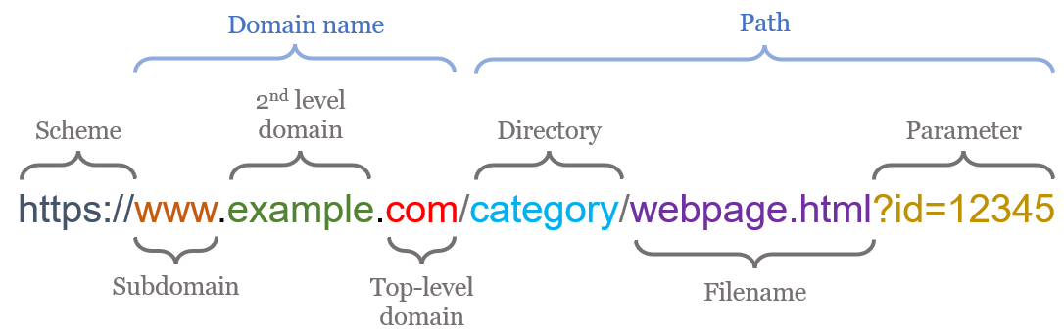
URL (Universal Resource Locator)

Slide 7
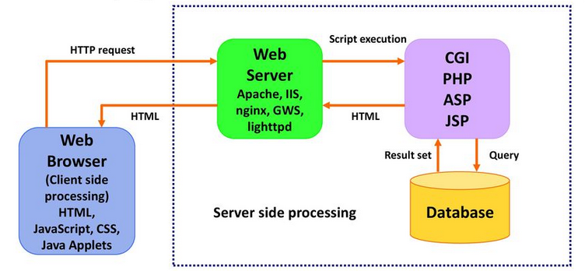
Server-client
Di internet, ada dua tipe komputer, yaitu komputer server dan komputer klien.
Informasi dan layanan yang ada di Internet di sediakan oleh komputer server.
Sedangkan komputer klien hanya dapat mengakses informasi atau layanan di komputer server tersebut.

Slide 8
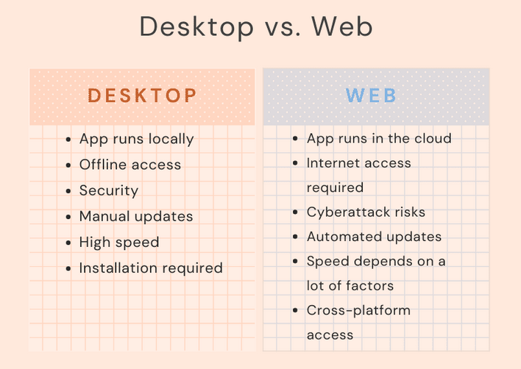
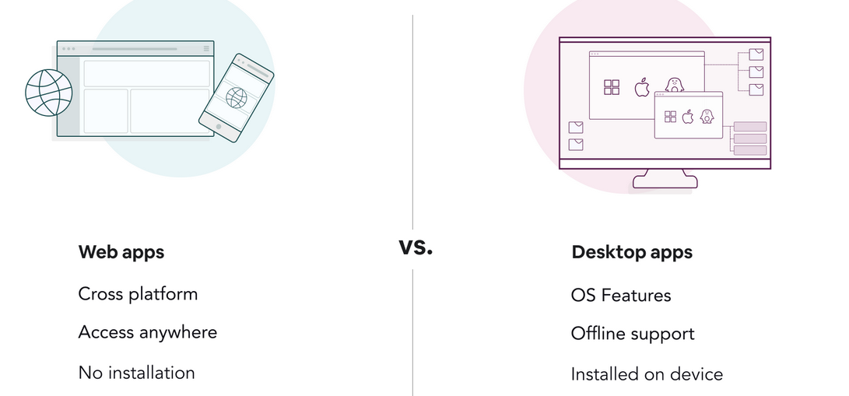
Sistem Berbasis Web
Sebuah sistem yang dibangun dengan konsep rekayasa web (web engineering) dan diaplikasikan secara online melalui media internet

Slide 9
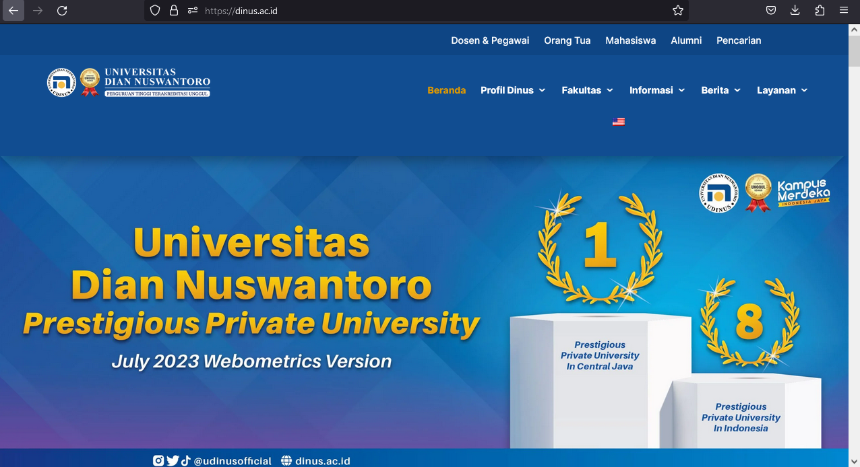
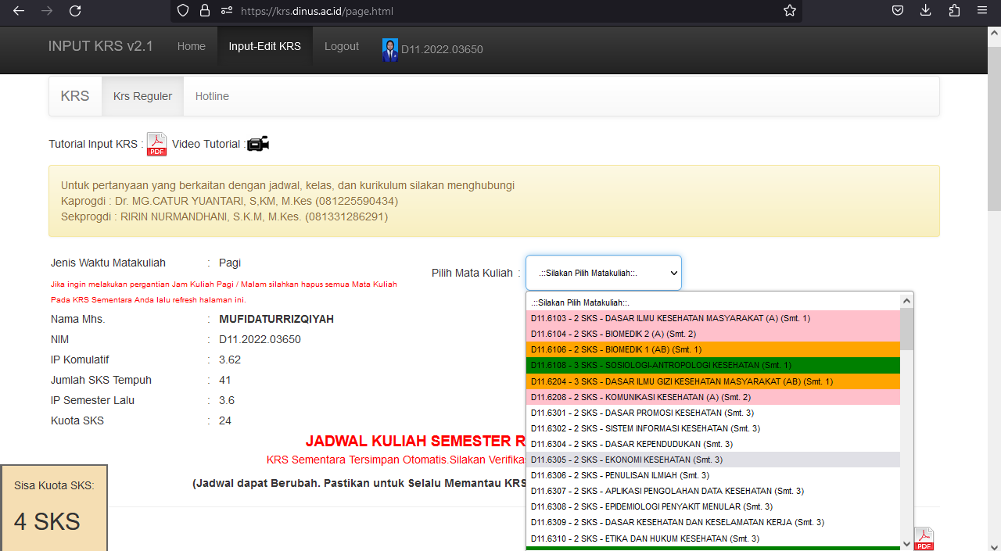
krs.dinus.ac.id
www.dinus.ac.id

Slide 10
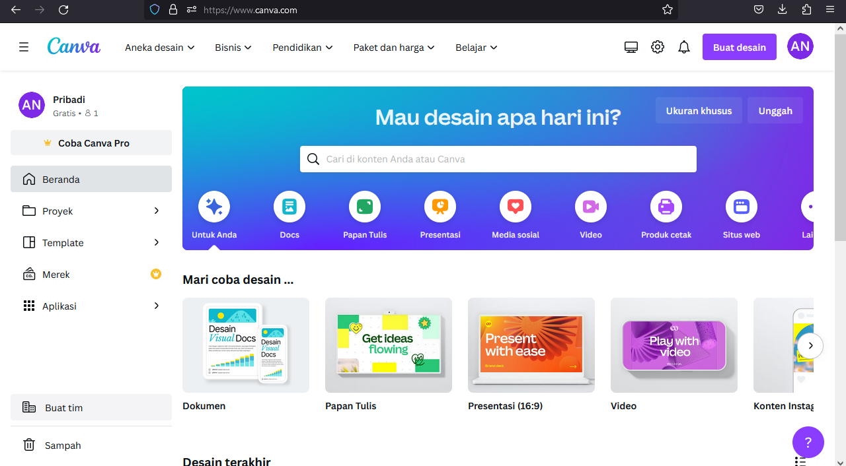
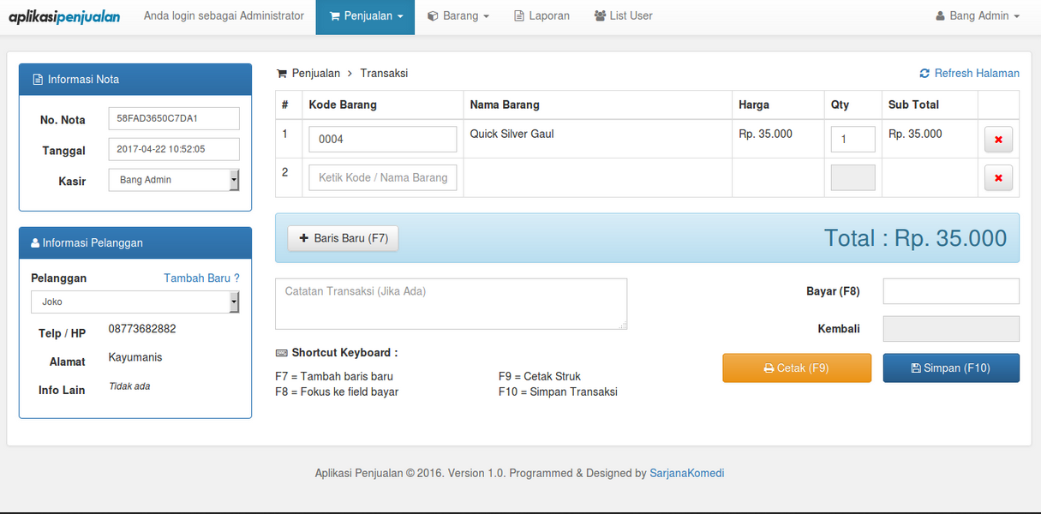
aplikasi jual beli
aplikasi desain

Slide 11



Alat yang digunakan
Text Editor
Web Browser
Web Server

